Slide 1


Slide 2
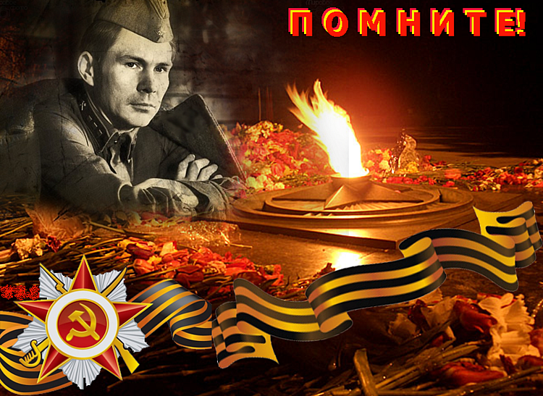
22 июня в 4 часа утра началась война,
продолжавшаяся 1418 дней и ночей.
В первый же день боев фашисты уничтожили 1200 советских самолетов, свыше 800 из них - на аэродромах.

Slide 3

Согласно статистике 1998 года, общие безвозвратные
потери Советской Армии составили 11 944 100 человек,
в том числе погибло 6 885 000 человек,
пропало без вести, пленено 4 559 000. В общей сложности Советский Союз потерял 26 600 000 граждан. По другим сведениям, общие потери могут составлять 29 592 749 человек.

Slide 4

Всего в боевых действиях в годы войны
участвовало 34 476 700 советских
военнослужащих.

Slide 5
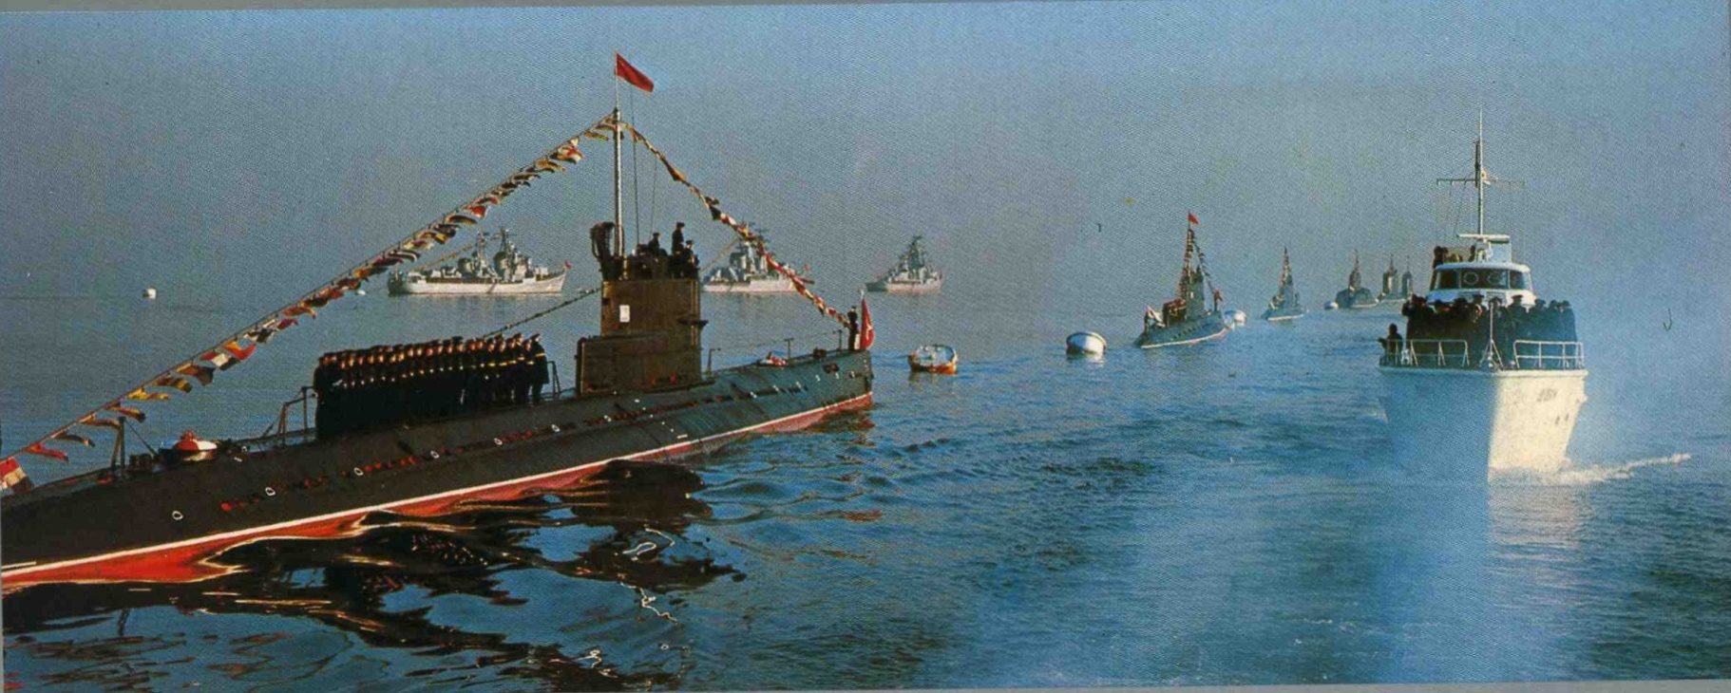
В Армию и на Флот
было призвано 490 тысяч женщин.

Slide 6
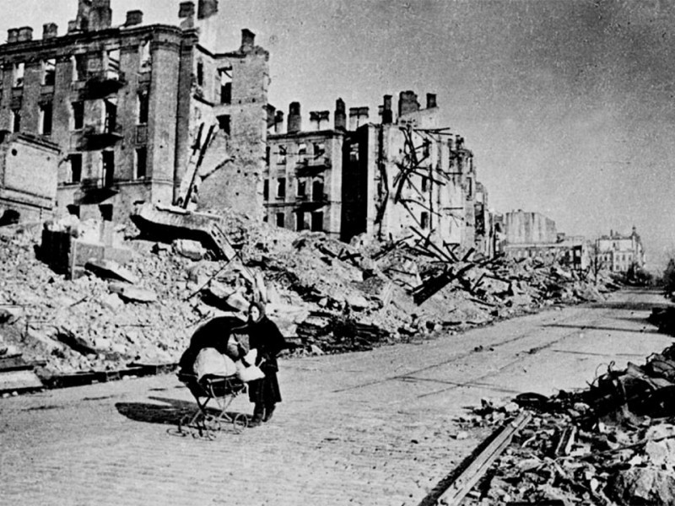
За годы войны в СССР было разрушено 1710 городов, более 70 тысяч деревень, 32 тысячи заводов и фабрик, разграблено 98 тысяч колхозов и 2890 МТС.

Slide 7
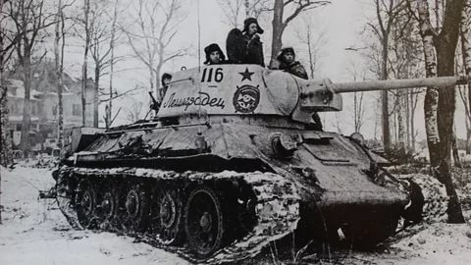
За время Второй Мировой Войны в СССР было произведено около 870 тысяч единиц боевой техники: из них 120 тысяч самолетов, 90 тысяч танков,
360 и 300 тысяч пушек и минометов.

Slide 8
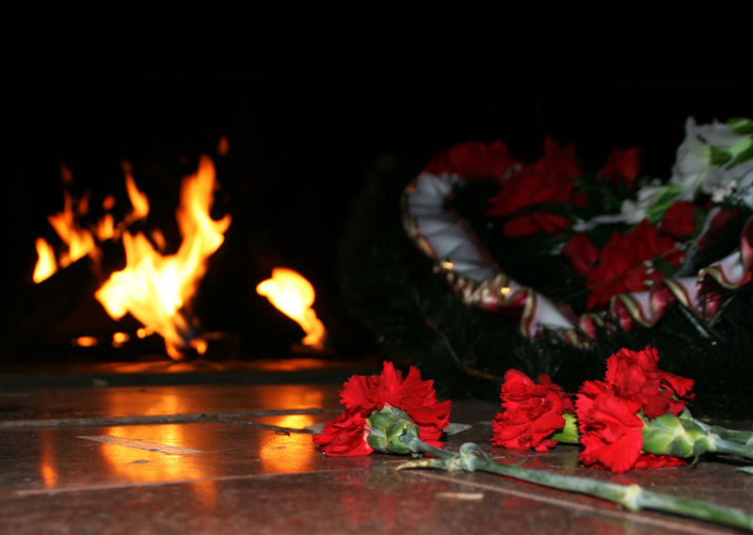
Только в 1993 году были опубликованы официальные цифры советских людских потерь и потерь в танках и самолетах в период Курской битвы – 860 000 человек.

Slide 9
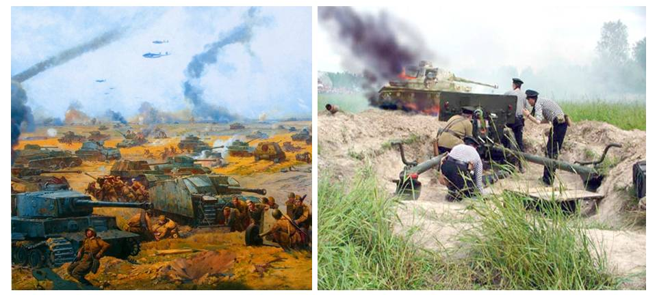
Советские потери превысили германские в соотношении 7:1 - пишет в своей статье "Правда о Великой Отечественной войне" исследователь Б. В. Соколов.

Slide 10
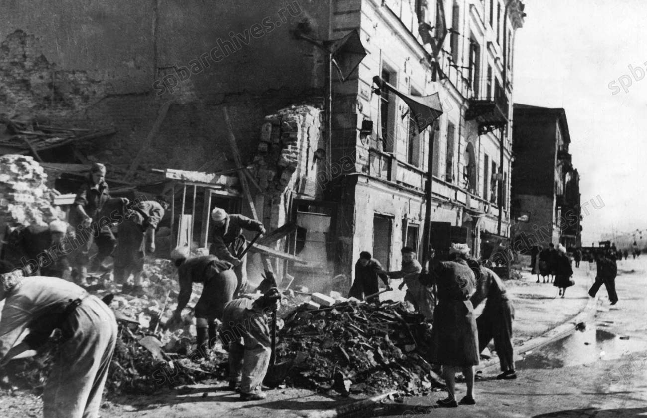
В числе жертв войны 13,7 миллиона человек составляет мирное население, из них преднамеренно было истреблено оккупантами 7,4 миллиона, 2,2 миллиона погибло на работах в Германии, а 4,1 миллиона вымерло от голода в оккупации.

Slide 11
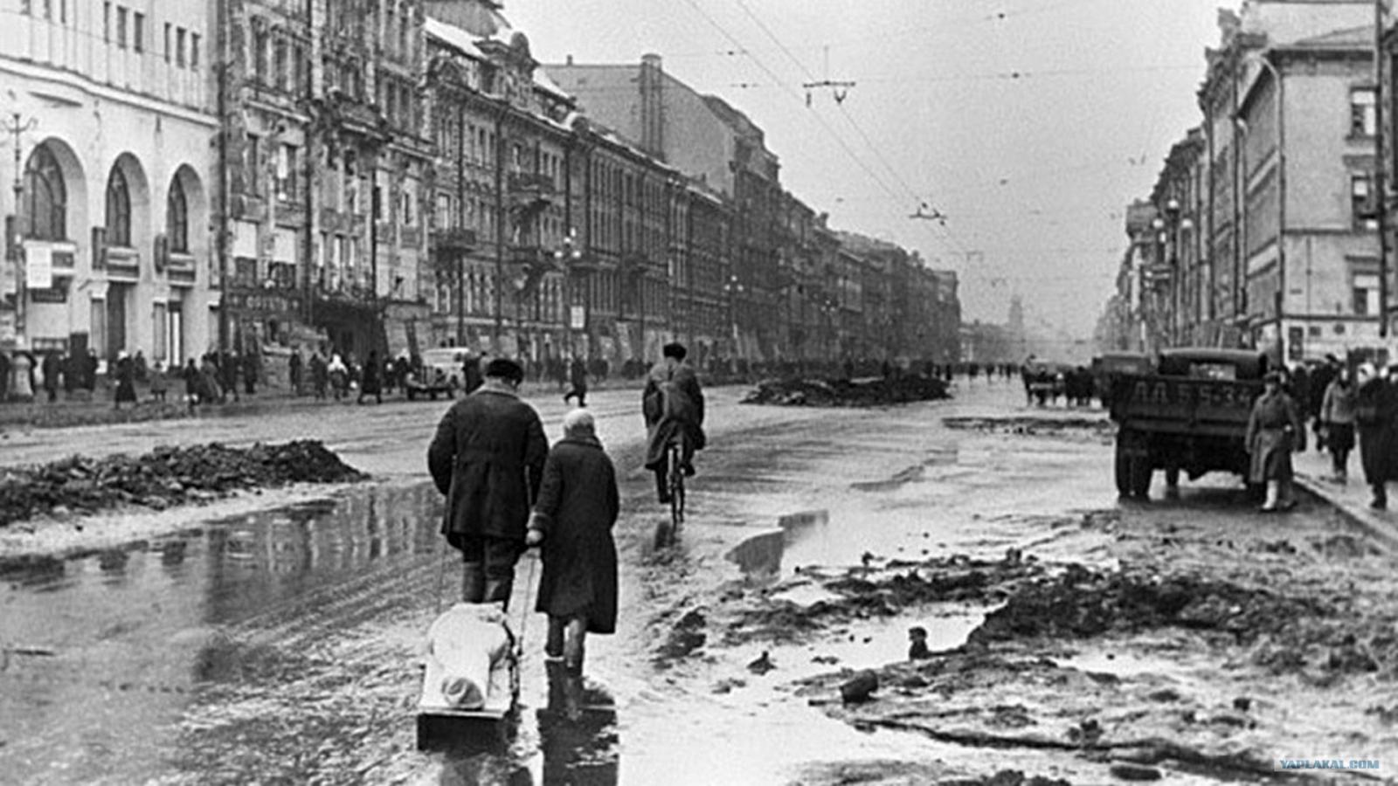
Одним из страшнейших моментов Великой Отечественной войны стала Ленинградская блокада, длившаяся 880 дней
и прорванная 27 января 1944 г. Численность жертв ее превосходит потери США и Великобритании, вместе взятые, за всю Вторую мировую войну. Впервые данные были обнародованы на Нюрнбергском процессе.

Slide 12
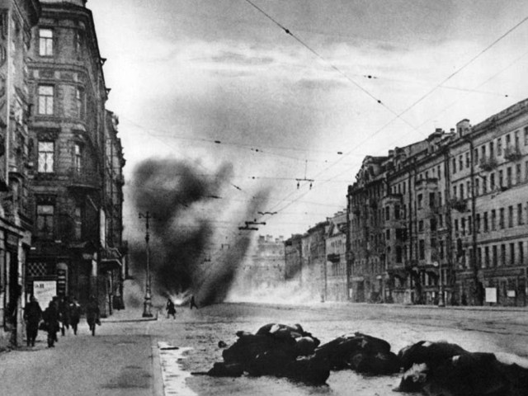
Во время блокады ежедневная норма хлеба для рабочих составляла всего 250 г, для служащих, иждивенцев и детей - вдвое меньше. В конце декабря 1941 года хлебная пайка стала почти вдвое тяжелее - к этому времени значительная часть населения погибла.

Slide 13


